Slide 1
Проект: „Ползун“ на Flask
Баймухаметов Руслан Азатович

Slide 2
Информация
Данный проект представляет собой браузерную игру на языке Python, написанную с использованием веб-фреймворка Flask.
Игра была создана на Unity и собрана под WebGL
Unity - это популярный игровой движок
В игре нужно подниматься как можно выше и соревноваться с другими игроками

Slide 3
Библитеки
1) Flask
2) Flask-Login
3) Flask-RESTful
4) Flask-WTF
5) SQLAlchemy
6) SQLAlchemy-serializer
7) WTForms

Slide 4
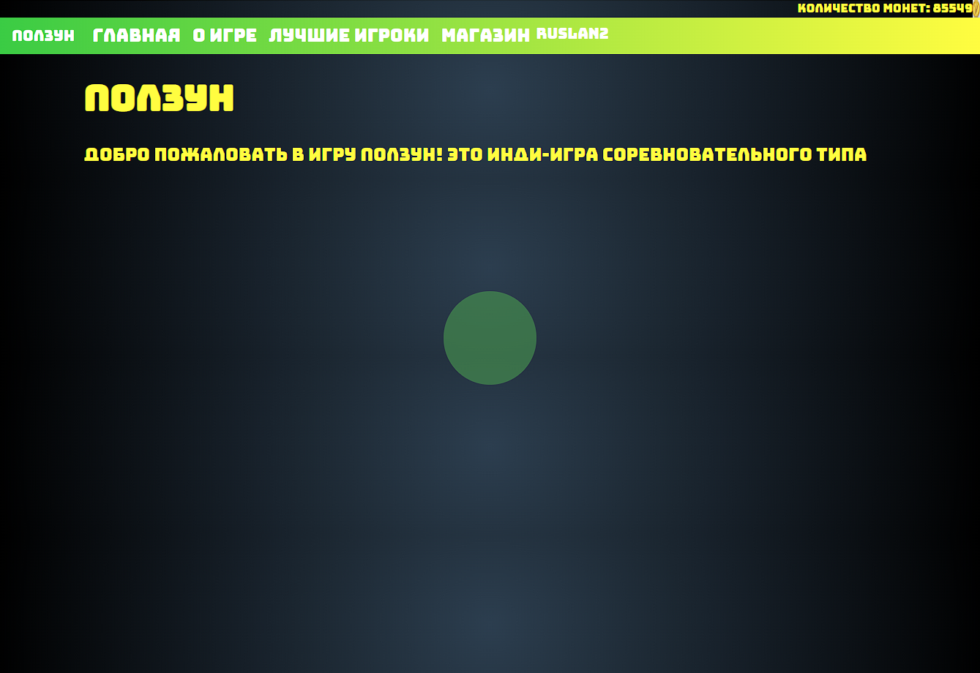
server/

Slide 5
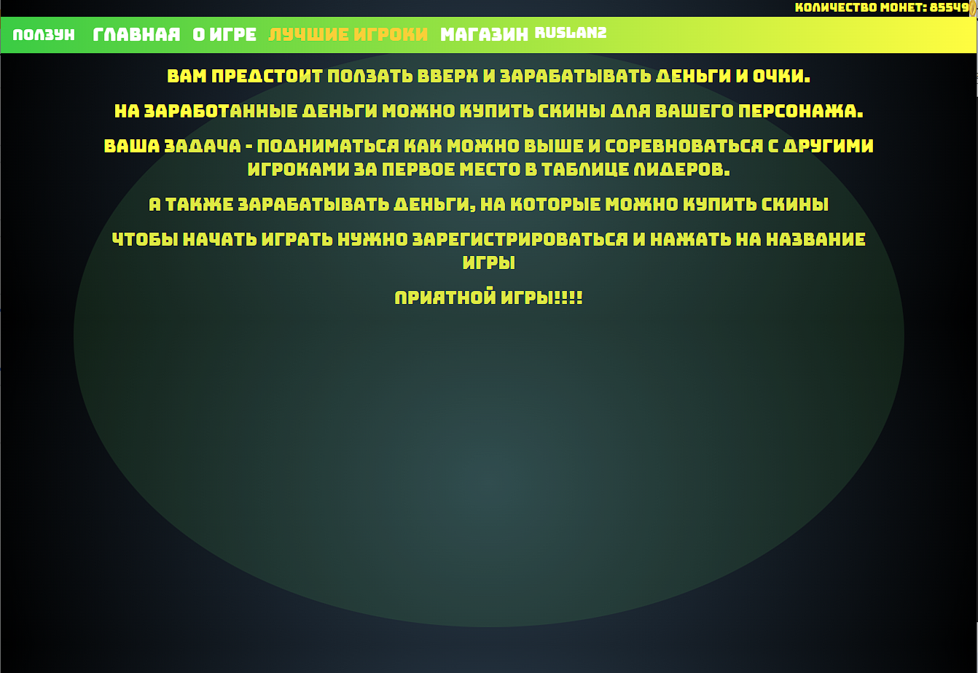
server/info

Slide 6
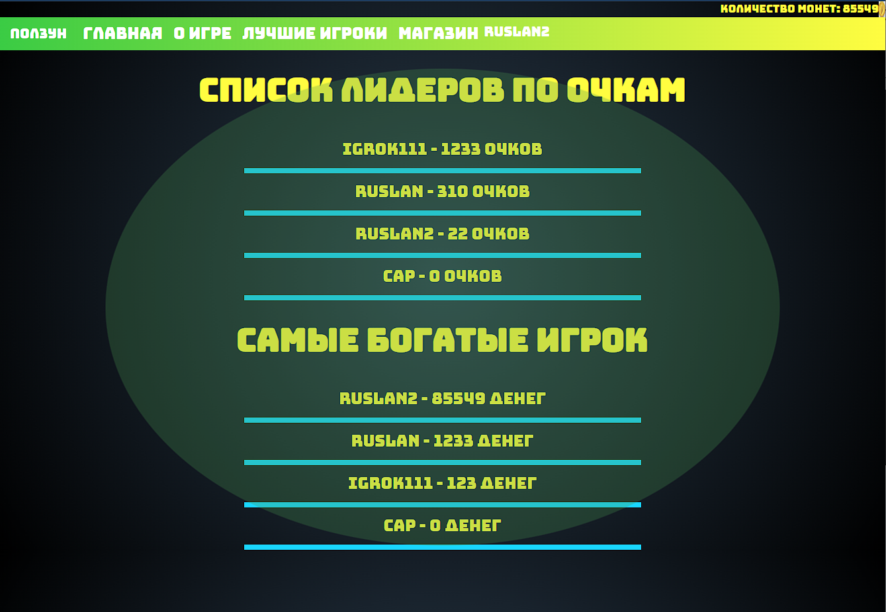
server/best

Slide 7
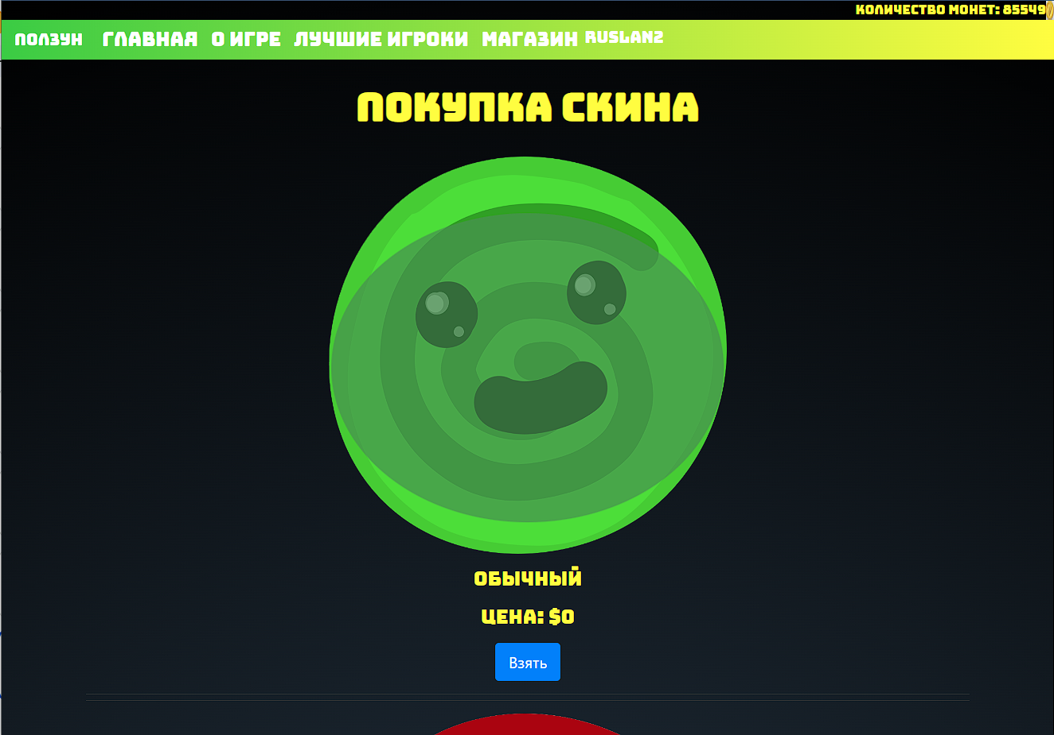
server/shop

Slide 8
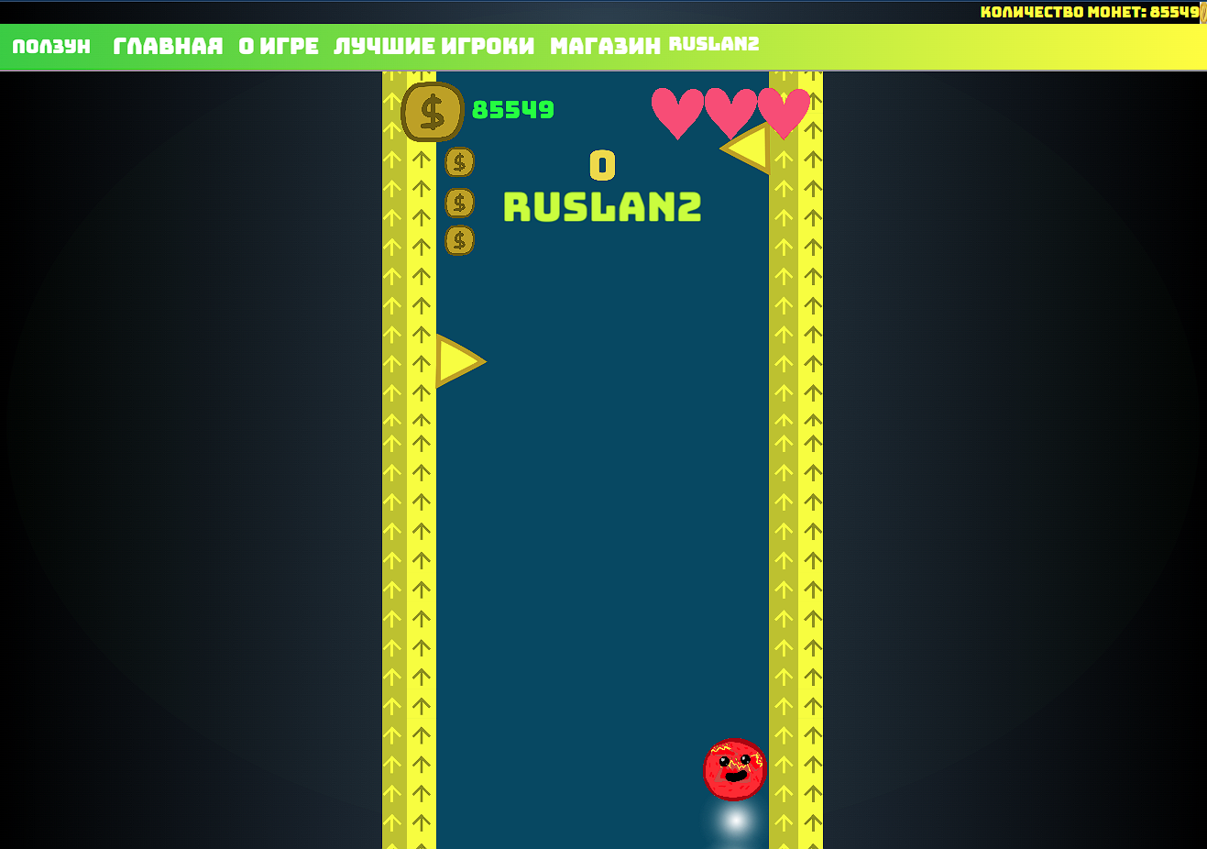
server/game

Slide 9
Другие шаблоны
А также есть шаблоны для регистрации и авторизации
Сделано api для сайта
1)/api/game - для получения всех пользователей
2) /api/game/”id” - для получения пользователя по id
3) /api/money/”id”/”кол-во монет” - для изменения денег по id
4) /api/score/”id”/”кол-во очков” - для изменения счёта по id

